Slide 1
بسم الله الرحمن الرحیم

Slide 2
نام اعضا گروه :
گلنوش کرمی اخوت – فرحناز کاویان منش
نام استاد :
سرکار خانم دکتر اسلامی
موضوع :
خودکشی وارتباط آن با ژنتیک

Slide 3

خودکشی ( suicide )
عملی عمدی است که باعث مرگ فرد می شود خودکشی اغلب به علت ناامیدی صورت می گیرد که علت آن اغب به اختلال روانی نظیر
افسردگی
اختلال دوقطبی
اسکیزوفرنی
شکست عشقی
اعتیاد به الکل
سوء مصرف دارو
نسبت داده میشود اغلب عوامل استرس زا مانند مشکلات مالی یا مشکلات ارتباط بین فردی در این میان نقش دارند سالانه حدود
800000 تا 1 میلیون نفر براثرخود کشی می میرند و این عمر دهمین علت اصلی مرگ در سراسر جهان است میزان این کار در
مردان بالاتر اززنان بوده واحتمال خودکشی مردان 3تا 4 برابر بیشتر از زنان است .

Slide 4
در آسیا و ایران
کشور های قزاقستان ،کره جنوبی ،هند ،ژاپن و سری لانکا به ترتیب بیشترین موارد خودکشی در آسیا را دارند که قزاقستان رتبه هفتم جهان را از آن خود کرده است. ایران، رتبه
۱۵۵ در جهان قرار گرفته که بر اساس آمار های روزانه، ۴ الی ۷ نفر در ایران خودکشی می‌کنند که62 درصد از کسانی که دست به چنین کاری می زنند می میرند.
روش های خودکشی
بیش‌ترین روش‌ها در مناطق مختلف عبارتند از :
به دار آویختن
مسمومیت
بهره گیری از سلاح گرم
پرتاب کردن خود از ارتفاع
غرق کردن
استفاده از سم های مختلف
دارو های در دسترس
است .بررسی 56 کشور نشان داد که به دار آویختن خود رایج ترین روش در بسیاری از کشورها بوده است
۵۳٪ خودکشی در مردان و ۳۹٪ خودکشی زنان به این طریق صورت می‌گیرد.

Slide 5
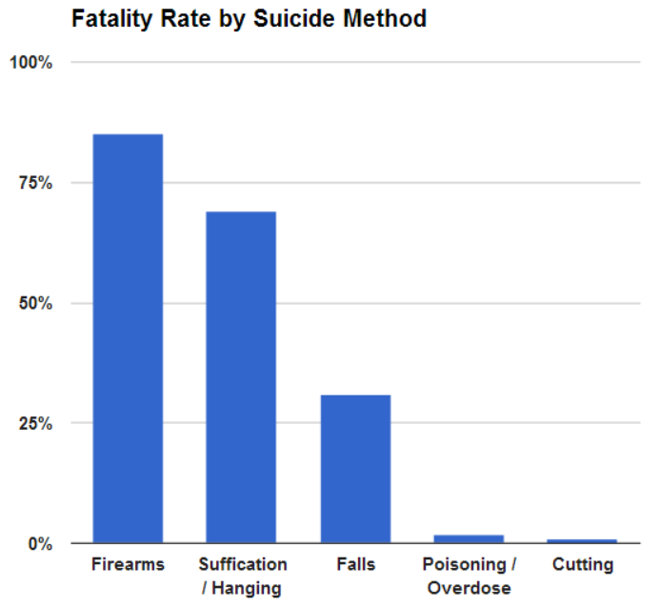
۳۰ درصد از خودکشی‌ها در دنیا در اثر خوردن آفت‌کش انجام می‌شود. با این حال میزان استفاده از این روش به‌طور قابل توجهی
متفاوت بوده و از ۴٪ در اروپا تا بیش از ۵۰٪ در منطقه اقیانوس آرام در نوسان است. این روش در آمریکای لاتین نیز با توجه به
دسترسی آسان به آن در میان جمعیت کشاورز معمول است .در بسیاری از کشورها، دوز بیش از حد مجاز دارو حدود ۶۰٪ خودکشی
در میان زنان و ۳۰٪ خودکشی در میان مردان را سبب می‌شود که بسیاری از آن‌ها از قبل برنامه‌ریزی نشده بوده و در طول یک
دوره حاد تزلزل رخ می‌دهد. شایع‌ترین شیوه‌های ناموفق با شایع‌ترین شیوه‌های موفق متفاوت است و بیشترین میزان عدم موفقیت به
میزان ۸۵٪ از طریق دوز بیش از حد دارو و در کشورهای توسعه یافته می‌باشد.

Slide 6
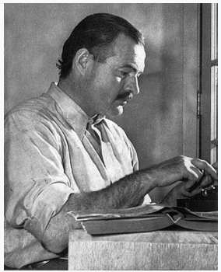
پژوهش های متعددی که در کشور های مختلف انجام شده نشان می دهد که ارث و استعداد خانوادگی ونواقص و اختلال ژنتیکی نیز در
بروز خودکشی نقش مهمی دارد به موجب این پژوهش ها اعضای خانواده ای که پدر یا مادر آن خانواده دست به خودکشی زده اند
6 برابر بیش از کسانی که سابقه خودکشی در خانواده ی آن ها وجود نداشته ، تمایل به خود کشی داشته اند.
برای مثال ارنِست میلر هِمینگوی (1899تا 1961) از نویسندگان برجسته معاصرآمریکا و برنده جایزه ی نوبل ادبیات
است .ارنست همینگوی در تاریخ 2 ژوئیه ی 1961 میلادی با تنفگ شکاری خود کشی کرد خود کشی او از مواردی بود
که توجه دانشمندان و پژوهشگران را به نقش ژن در بروز خودکشی جلب کرد پدر ارنست و چند تن از اعضای خانواده
او از جمله خواهر و برادرهای او و همینطور نوه ی او که هنر پیشه زیبا رویی بود در سن 36 سالگی خود را کشت
وی نیز در دوره ای از افسردگی شدید برخوردار بود .

Slide 7
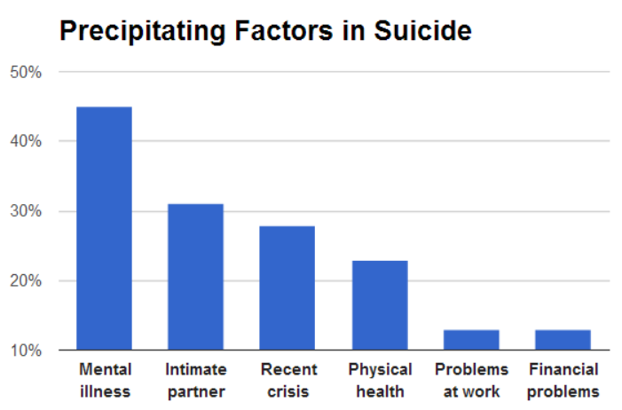
عوامل خطرآفرین
عواملی که خطر خودکشی را تحت تاثیر قرار می دهند عبارتند از :
اختلالات روانی
مصرف نادرست دارو
شرایط فرهنگی ، خانوادگی واجتماعی
ژنتیک
بیماری روانی و سوء مصرف مواد غالبا درکنارهم وجود دارند
سایرعوامل خطرآفرین عبارتند از:اقدام به خودکشی قبلی ،دردسترس بودن وسیله ای برای ارتکاب این عمل ،سابقه ی خانوادگی خودکشی یا وجود آسیب ضربه ای مغز است.
عوامل اجتماعی واقتصادی مانند بیکاری ،فقر ،خانه به دوشی وتبعیض نیز ممکن است فکر خودکشی را موجب شود.
حدود 15-40درصد مردم یادداشت خودکشی ازخود به جا می گذارند. به نظر می رسد ژنتیک در38 تا 55 % ازرفتار های خودکشی دخیل باشد.
سربازان در معرض خطرخودکشی بیشتری هستند که این امرناشی از میزان بالاتر بیماری های روانی ومشکلات سلامت جسمی مربوط به جنگ است.

Slide 8
اختلالات روانی
اختلال روانی اغلب در زمان خودکشی وجود دارد و میزان آن از ۲۷٪ تا بیش از ۹۰٪ برآورد می‌شود. در بین کسانی
که در واحد روانی بستری شده‌اند، خطر خودکشی موفق در طول زندگی در حدود ۶/۸٪ است. نیمی از تمام افرادی که
در اثر خودکشی جان خود را از دست می‌دهند ممکن است دچار اختلال افسردگی شدید باشند؛ داشتن این بیماری یا
یک اختلال خلقی دیگر مانند اختلال دوقطبی خطر خودکشی را ۲۰ برابر افزایش می‌دهد. . سایر بیماری‌های دخیل در
این وضع عبارتند از اسکیزوفرنی (۱۴٪)، اختلال شخصیت (۱۴٪)، اختلال دوقطبی، و اختلال استرس پس از
سانحه. حدود ۵٪ از افراد مبتلا به اسکیزوفرنی در اثر خودکشی می‌میرند. اختلال خوردن نیز از جمله بیماری‌های
دارای خطر بالا است. سابقه اقدام به خودکشی قبلی مهم‌ترین عامل پیش‌بینی انجام موفقیت‌آمیز خودکشی است. حدود ۲۰
درصد از خودکشی‌ها با سابقه قبلی همراه بوده‌است و از بین کسانی که خودکشی کرده‌اند ۱٪ ظرف یک سال در
خودکشی خود موفق هستند و بیش از ۵٪ پس از ۱۰ سال خودکشی می‌کنند. گرچه اقدام به خودآزاری اقدام به خودکشی
تلقی نمی‌شود، وجود رفتار آسیب رساندن به خود با افزایش خطر اقدام به خودکشی مربوط است. در حدود ۸۰٪
خودکشی‌های موفق، فرد ظرف یک سال قبل از مرگ خود به پزشک مراجعه کرده‌است، و در ۴۵٪ موارد، افراد در
یک ماه قبل چنین کاری را انجام داده‌اند. حدود ۲۵–۴۰٪ کسانی که خودکشی موفقی داشته‌اند در سال قبل با مراکز
خدمات بهداشت روان تماس گرفته‌اند.

Slide 9
مصرف مواد
سوء مصرف مواد دومین عامل خطرآفرین خودکشی پس از افسردگی شدید واختلال دوقطبی است. هم سوء مصرف
مزمن مواد وهم مسمومیت حاد در این کار دخیل است .درصورتی که این وضع با غم و اندوه شخصی همراه باشد میزان
خطر بیشتر افزایش می یابد.
اکثر مردم زمانی که اقدام به خودکشی میکنند تحت تاثیر داروهای آرام بخش – خواب آور (مانند بنزودیازپین ها)هستند و
اعتیاد به الکل در15تا 61 درصد ازموارد وجود دارد.
به طور کلی کشورهایی که میزان بالاتری از مصرف الکل وتعداد بیشتر کافه های مربوط به این کار هستند،میزان
خودکشی بالاتری دارند.
حدود 2/2 تا 4/3 درصد کسانی که به خاطراعتیاد به الکل مورد درمان قرار گرفته اند در ادامه زندگی خود دراثر
خودکشی درگذشته اند .(افراد الکلی که اقدام به خودکشی می کنند معمولا مرد ومیانسال بوده ودرگذشته تلاش کرده اند
خودکشی نمایند.)
سوء مصرف کوکائین ومتامفتامین همبستگی بالایی با خودکشی دارد .در بین کسانی که از کوکائین استفاده می کنند
بیشترین خطر در مرحله ترک است .کسانی که از مواد استنشاقی استفاده می کنند نیز در معرض خطر قابل توجهی بوده
وحدود 20درصد اقدام به خودکشی کرده وبیش از 65 درصد به آن فکر کرده اند.

Slide 10
وضعیت پزشکی
بین خودکشی ومشکلات سلامت جسمی از جمله موارد زیر ارتباط وجود دارد :
درد مزمن
آسیب ضربه ای مغز
سرطان
دیالیزخون
HIV
لوپوس اریتماتوس سیستمیک
تشخیص سرطان خطر خودکشی متعاقب آن را حدود دو برابر می کند .
درافراد مبتلا به بیش از یک بیماری میزان خطر بالا است.
اختلالات خواب مانند بی خوابی ووقفه تنفسی در خواب عوامل خطر آفرین ابتلا به افسردگی وخودکشی هستند.در برخی
موارد اختلالات خواب ممکن است عامل خطر آفرین مستقلی از افسردگی باشد.
تعدادی از بیماری های دیگر نیز ممکن است علایمی شبیه به اختلالات خلقی را سبب شوند از جمله :
کم کاری تیروئید ، آلزایمر،تومور مغزی ،عوارض جانبی تعدادی از داروها (مانند بتابلوکر و استروئید ها )

Slide 11
حالات روانی – اجتماعی
برخی از حالات روانی خطر خودکشی را افزایش می دهد از جمله :
نومیدی ، از دست دادن حس لذت درزندگی ، افسردگی و اضطراب ، توانایی حل مشکلات ،از دست دادن توانایی که فرد قبلا داشته است ، وکنترل ضعیف تمایلات نیز نقش ایفا می کنند .
درافراد مسن حس بی مصرفی و بی ارزشی عامل مهمی است .
استرس های اخیرزندگی مانند ازدست دادن یک عضو خانواده یا یکی از دوستان ،از دست دادن شغل یا انزوای اجتماعی مانند زندگی در تنهایی این خطررا افزایش می دهد .(کسانی که هرگز ازدواج نکرده اند نیز در معرض خطر بیشتری هستند )
بعضی ها ممکن است برای فرار از زورگویی یا تعصب دست به خودکشی بزنند .
سابقه سوء استفاده جنسی دوران کودکی و زمان صرف شده در پرورشگاه نیز از عواملی خطر آفرین هستند . باور بر این است که سوء استفاده جنسی حدود 20 درصد از کل خطر را شامل میشود .
فقر با خطر خودکشی همبسته است . افزایش فقر نسبی در مقایسه با اطرافیان فرد ، خطر خودکشی را افزایش می دهد .
در چین خودکشی در مناطق روستایی 3 برابر بیشتر از مناطق شهری است و اعتقاد بر این است که این مسئله تاحدی به
دلیل مشکلات مالی در این مناطق کشور است .

Slide 12
سروتونین
Serotonine‌ یا هیدروکسی‌تریپتامین ۵ ، نوعی انتقال‌دهنده‌ی عصبی است که توسط نورون‌ها
ترشح‌می‌شود. سروتونین به کمک آنزیم هیدروکسی‌تریپتوفان دکربوکسیلاز از هیدروکسی‌تریپتوفان و آن نیز به کمک
آنزیم هیدروکسیلاز از تریپتوفان موجود در غذاها در سلول‌های کرومافین‌روده سنتز می‌‌شود. سروتونین بر ده‌ها میلیون
از یاخته‌های مغز اثر می‌گذارد و در انجام بسیاری‌از رفتارها دخالت دارد. در‌‌واقع سروتونین اثری حفاظتی روی
یاخته‌های مغزدارد و از تخریب مغز در دوران پیری جلوگیری می‌‌کند. سروتونین در دو مرحله‌، یکی به کمک آنزیم
‌5‌ـ‌هیدروکسی تریپتوفان دکربوکسیلاز از 2تا5 هیدروکسی تریپتوفان و آن نیز با عمل آنزیم هیدروکسیلاز از تریپتوفان
موجود در غذاها سنتز می‌گردد و به‌وسیله‌ی پلاکت‌های خون به بافت‌های مختلف بدن منتقل می‌شود
پژوهش‌های دانشگاهی اخیر نشان‌داده است که ژن 5HTT (5Hydroxytryptamine)، بر میزان تولید سروتونین در
مغز اثر می‌گذارد و روی فعالیت‌های روانی انسان نقش ایجاد نشاط و شادی دارد. بررسی‌های متعدد نشان‌داده است
کسانی‌که سروتونین کمتری دارند، بیشتر‌از غمزدگی و افسردگی رنج‌می‌برند و از شادی کمتری برخوردارند‌.
به‌همین‌دلیل کسانی‌که مبتلا به افسردگی و یا دچار اختلال وسواس فکری هستند، با داروهای افزایش‌دهنده‌ی سروتونین بهبود‌ می‌یابند.

Slide 13
SKA2 Spindle And Kinetochore Associated Complex Subunit 2
کارکرد ژن SKA2 درافرادی که خود کشی می کنند مختل شده است این ژن ترشح هورمون کورتیزل را کنترل می کند
وجهش آن سبب می شود که مهار کورتیزل میسر نباشد ازاین رو پژوهشگران یافته اند که تغییرات اپی ژنتیک این ژن
باعث رفتارهای مربوط به خودکشی می شود .ژن SKA2که دربخش فوقانی کورتکس مغز وجود دارد به پیشگیری از
افکار منفی کمک می رساند و رفتار های تکانشی را نیز کنترل می کند .
ژن دیگری که در خود کشی نقش دارد Regulator of G-protine signaling)) RGS است در افرادی که سابقه خود
کشی دارند 2 کپی از RGS2 دیده شده است و این ژن می تواند فعالیت تعدادی از انتقال دهنده ی عصبی را تحت تاثیر
قرار دهند .علاوه بر آن بررسی روی افرادی که افسردگی داشتند و قصد خود کشی داشتند و مقایسه با افراد سالم حداقل 2
ژن در کارکرد یاخته های عصبی فاکتورنوتروفیک مشتق از مغز پروتئینی است از خانواده نوتروفین که در رشد و بقا
ومرگ یاخته ها تاثیر می گذارد ونوتروفین به وسیله ژن BDNF کد می شود

Slide 14
با تشکر

